Slide 1

Negatif Testler

Slide 2
Negatif testler, bileşen veya sistemin çalışmadığı noktaları göstermeyi amaçlayan testlerdir.
Test adımları hazırlanırken, sadece olumlu veri kontrolü yerine, negatif sonuç vercek verilerle de test gerçekleştirilmelidir.
Negatif Testler

Slide 3

İş gereksinimi:
Maksimum uzaklık girişi yapılarak marketleri listeleyen uygulama testi.
Alan sadece pozitif tam sayıları kabul etmektedir.
Mesafe girişi yapınız
Listele
Negatif Test Case Örneği:
Alana "A" harfi girilir ve listele tuşuna basılır.
Alana "-1000" negatif sayı girilir ve listele tuşuna basılır.
Negatif Testler

Slide 4

source: testLodge
Yazılım testlerinde genel olarak 2 ana strateji mevcuttur. Bunlar Pozitif ve Negatif testlerdir.
Negatif Testler

Slide 5
Positif
Testler
Positif testlerdeki amaç uygulamanın beklendiği gibi çalışıp çalışmadığını kontrol etmektir. Bu testlere bazı firmalarda Happy Path de denmektedir.
Yazılım test uzmanı olarak, sadece positif kullanıcı adımlarını değil, kullanıcıların yapabileceği hataları da düşünerek negatif test adımları da oluşturmalıyız.
Negatif Testler

Slide 6

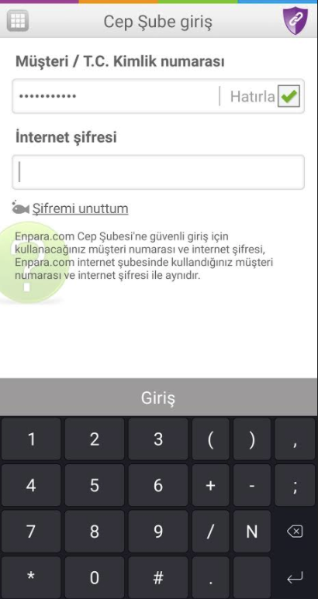
Negatif Testler

Slide 7
Negatif
Testler
Negatif testlerde daha çok kullanıcının normal kullanım dışında beklenmedik neler yapabileceği kontrol edilmeye çalışılır.
Negatif testler uygulamanın kalitesinin arttırılması için büyük önem taşır.
Negatif Testler

Slide 8
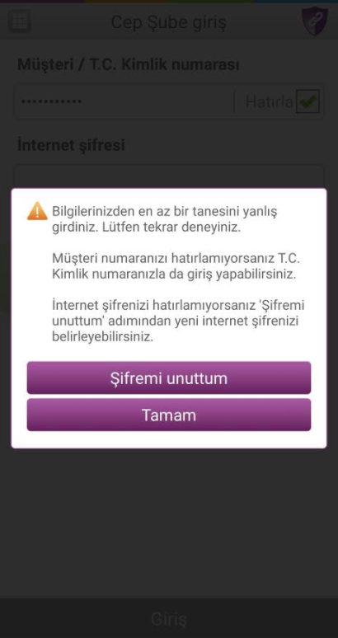
Negatif Testler

Slide 9
Genel negatif senaryo örnekleri:
Veri girişi alanlarına farklı değerler girmek– Bazı sitelerde zorunlu veri girişi alanları bulunmaktadır. Bu alanlara veri girişi yapmadan devem edin ve hatalı veriler ile devam etmeye çalışın.
Veri girişi alanları maksimum değerleri– Bu alanlara beklenen dışında, çok büyük ya da çok küçük değerler girilen test senaryoları oluşturulabilir.
Negatif Testler

